Slide 1


Slide 2
Dagordning spelarmöte 6/8
Information om Rosvik IK
Information om Hockeysektionen
Våra sponsorer
Organisation
Spelartruppen
Träningar
Serie information
Spelarkostnader/arbetsinsatser
Övriga frågor
Övrig information
Avslutning

Slide 3
Välkommen till
Rosvik IK!
Rosvik Idrottsklubb är en Ideell förening med över tusen medlemmar, varav cirka femhundra är aktiva
inom någon av våra sektioner – Brottning, Ishockey, Fotboll, Styrke och Skidor.
Vi satsar brett på en inkluderande verksamhet som ska präglas av entusiasm, vilja och positivt lärande.
De flesta barn i Rosvik är någon gång under sin uppväxt engagerade i någon av våra verksamheter.
Föreningen driver och sköter om ett elljusspår, fotbollsplaner, brottningslokal, gym och en ishall.

Slide 4
Information om Hockeysektionen
Hockeysektion: Barn- och ungdomsverksamhet
Damlag och 2 herrseniorlag i div 2 och 3.
Gubbhockey
Div 3 är inne på sin 3:e säsong, och vi har sen första året kvar en stomme på 12 spelare som varit med under alla år. Ifjol anslöt nya spelare, och några har stannat medan andra slutat.
Just nu har vi en trupp på 19 spelare och 2 målvakter. 2 spelare ansluter efter fotbollen . En målvakt tränar friidrott och ansluter senare.
Vi hoppas snart att alla spelare är igång och tränar. Vi avvaktar svar av några spelare.

Slide 5
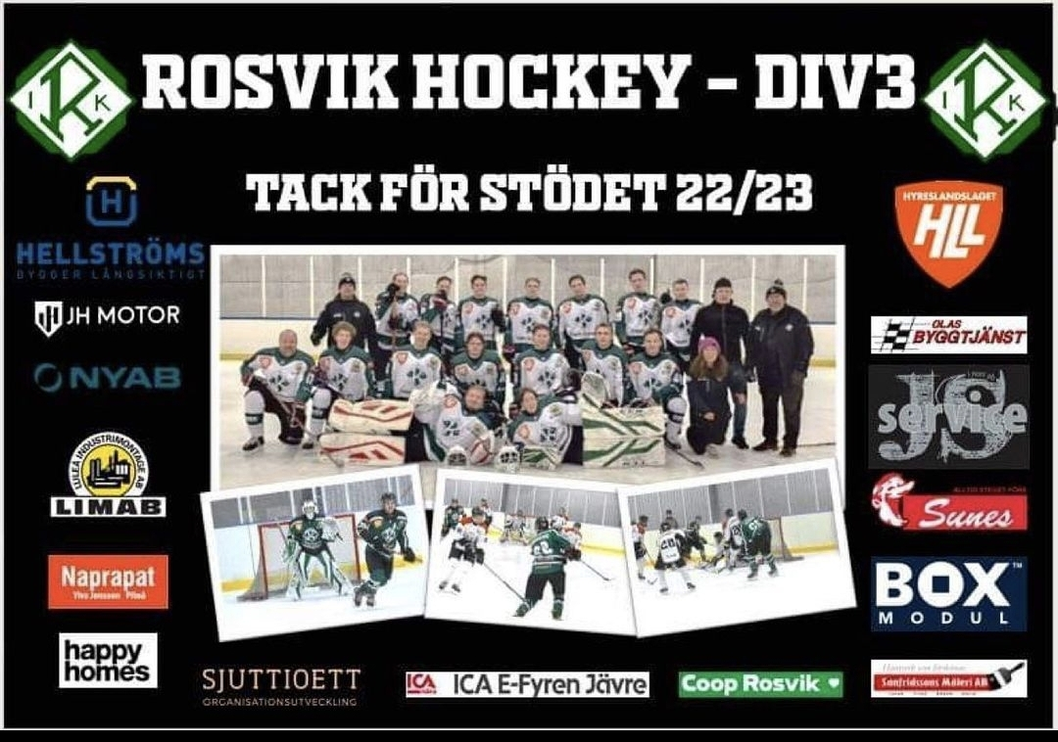

Slide 6
Organisation
Tränarstaben:
Niclas Lundgren – tränare (expert på Sportadmin)
Mikael Sturk - tränare
Fredrik Kejonen – Kommer sporadiskt, jobbar i Malmfälten.
Jonas Svensson – ”Allt i allo”, jobbar i Kiruna. Kommer när han kan
Lagledare och samordnare:
Anki Sandberg
Materialare:
Roger Andersson (är alltid där)
Toni Viitala ( Arbetar var 3:e vecka, borta v. 32, 35, 38, 41 osv)
Fredrik Skemark – alltid redo! (Kioskansvarig)
Ohlsson (deltar varannan vecka)
Webmaster – Johan Engman

Slide 7
Spelartruppen 2023/2024
Spelare:
Robin Blomgren MV
Jonathan Larsson MV
Adam Lundgren Piteå HC
Alexander Engman
Casper Kejonen
Elias Andersson
Eric Hellsten
Gustav Lundgren
Hugo Thurfjell
Isak Svensson Piteå HC
Jami Viitala
Johan Lundgren
Jonas Nilsson
Måns Forsberg Piteå HC
Niklas Lundstig Hertsörinken
Olov Sandberg
Petter Wiksten
Samuel Thelin
Sebastian Malmström
William Nordberg
Edvin Renberg – spelar beroende på jobb
Lucas Hellsten – spelar beroende på jobb

Slide 8
Träningar
Träningar
Ca 3 träningar/ vecka beroende på hur matcherna ligger.
Samarbete vid behov mellan seniorlagen.
Tränaren har ordet
Tankar och idéer kring upplägg säsongen 23/24
Uppvärmning, träning, nedvarvning
Spelidé – gemensam tanke
Försvarszon
Anfallszon
Meddela eventuell frånvaro

Slide 9
Serie information
HockeyTrean Norrbotten
Hertsörinken IF
Jokkmokks HF
Malmbergets AIF
MG/Arvidsjaur Hockey
Pajala HC
Rosvik IK
Älvsby IF Hockey
Övertorneå HF
Lilla DM
23-24 september i Haparanda/ Älvsbyn
Resor: Vi samåker i bilar och släp,
Ev hyr vi minibuss eller buss till någon längre match.
Träningsmatcher: Älvsbyn, Hertsörinken ev någon mer….

Slide 10
Spelarkostnader/Arbetsinsatser
Kostnader för spelare
Medlemsavgift till Rosvik IK betalas in en gång/år 300kr
Träningsavgift 4900kr betalas in i slutet av aug eller delas upp enligt ök.
Avgift 300kr vid bussresa
Kostnad för ledare
Medlemsavgift 300kr
Arbetsinsats för spelare
Sälja toapapper
Maj – skottramp
Examensfesten – ev om vi får jobbet…hamburgare
Sponsring- ge tips till Anki och Svensson om ni vet någon sponsor.
Lämna 5 puckar/spelare till Roger senast tisdag v. 33.
Ev- tas en mindre kostnad för tejp ut
Vi jobbar in sponsorpengar, och siktar på att få in ca 100.000 kr
Entré 30kr/person gav några tusen ifjol
Ev. lotteri, hamburgarförsäljning eller bjudfest????

Slide 11
Övriga Frågor
Sportadmin appen
Hemsidan
Whats up gruppen
Närvaro
Dressar, Mjukis, Träningskläder osv
Namnskyltar match tröjor
Damasker
Hjälmar
Träningströjor
Vattenflaskor
Torkrummet ordningsregler
Slipning
Allergier

Slide 12
Övriga info
Föräldramöte – blir i september, återkommer med datum.
Tider- är det stressigt någon gäng så är det
bättre att komma sent än att stanna hemma.
Frukt och sportdryck till alla matcher.
Ibland har vi med korv eller dylikt efter matcher.
Vi försöker tänka ekonomiskt, för att hålla nere kostnader.
Turas om att köra till träning och match, då soppan numera är dyr.
Välkomna till en kul säsong i Rosvik!!!

Slide 13
